Slide 1
4 Filosofia ihmisen elämässä
Ydinsisällöt

Slide 2
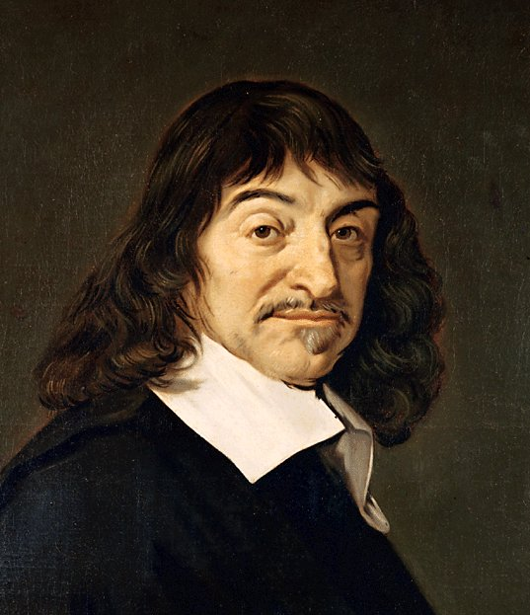
Ajattelen, siis olen

Slide 3
Filosofian alueet
Ontologia eli oppi olemisesta tutkii, mitä olevasta voidaan sanoa vain sillä perusteella, että se on olevaa
Epistemologia eli tietoteoria tutkii pätevän tiedon ehtoja ja tiedon periaatteellisia rajoja
Tieteenfilosofia tutkii sitä, miten tieteellisen tiedon luotettavuutta voidaan perustella

Slide 4
Filosofian alueet
Etiikka on moraalin eli oikeaan ja väärään liittyvien käsitysten ja tapojen filosofista tutkimista
Yhteiskuntafilosofiassa tutkitaan yhteisöjen ja yhteiskuntien hallitsemiseen liittyviä ongelmia ja periaatteita
Logiikka on oppi pätevästä päättelystä

Slide 5
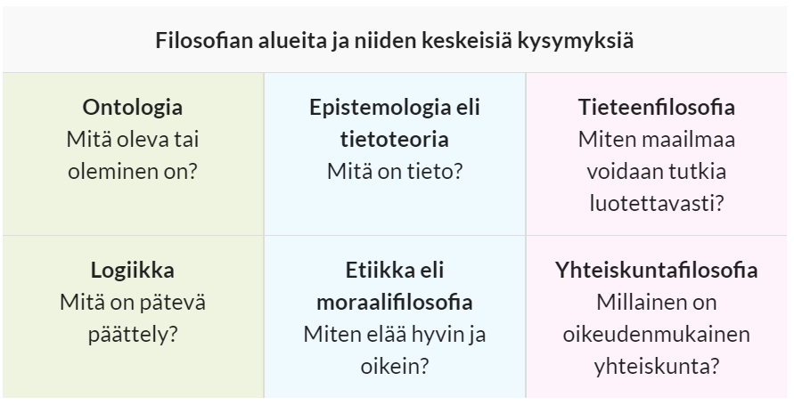

Slide 6
Filosofinen tutkimus
Filosofian akateemisen tutkimisen voidaan jakaa historialliseen ja temaattiseen lähestysmistapaan.
Filosofian historiallisessa tutkimuksessa pyritään saamaan selville, mitä jokin menneiden aikojen ajattelija todella sanoi jostakin asiasta, jamitä merkitystä tällä on nykyisyydelle.

Slide 7
Filosofinen tutkimus
Temaattisessa lähestymistavassa lähdetään liikkeelle filosofisesta ongelmasta, johon pyritään kehittämään vastaus.
Historiallinen tutkimus auttaa tässä tehtävässä: on hyödyllistä tietää, mitä tästä kysymyksestä on aiemmin sanottu.
Aidot filosofiset kysymykset ovat sellaisia, joihin tiede ei ole antanut tai ei kenties voikaan antaa lopullista vastausta.

Slide 8
Filosofia eri elämänalueilla
Kaikki inhimillisen elämän alueet herättävät filosofisia kysymyksiä. Esim. kasvatus, politiikka, uskonto ja taide.

Slide 9
Filosofia eri elämänalueilla
Kaikki inhimillisen elämän alueet herättävät filosofisia kysymyksiä. Esim. kasvatus, politiikka, uskonto ja taide.
Usein filosofiset eroavaisuudet näillä eri elämänalueilla palautuvat kysymykseen siitä, mikä on taustalla oleva filosofinen ihmiskuva.
Jos ihmisen ajatellaan olevan itsekäs ja laskelmoiva olento, tällä on suuri merkitys sille, minkälainen kasvattaminen tai millaiset poliittiset toimet ovat mielekkäitä ja tarpeellisia.

Slide 10
Filosofia eri elämänalueilla
Tiede ei voi ratkaista kaikkia kysymyksiä. Lääketiede osaa kertoa, miten raskaus keskeytetään tai kuinka kehittynyt sikiö on milläkin raskausviikolla. Mutta se ei voi tieteenä sanoa mitään siitä, tulisiko aborttiin olla laillinen oikeus ja millä ehdoilla.

Slide 11
Filosofia eri elämänalueilla
Myös arkielämä antaa aihetta moniin filosofisiin kysymyksiin. Ne voivat koskea mitä tahansa, vaikkapa inhimillisen kanssakäymisen oikean ja väärän kysymyksiä tai ihmettelyä siitä, miten lemmikki maailman kokee.

Slide 12
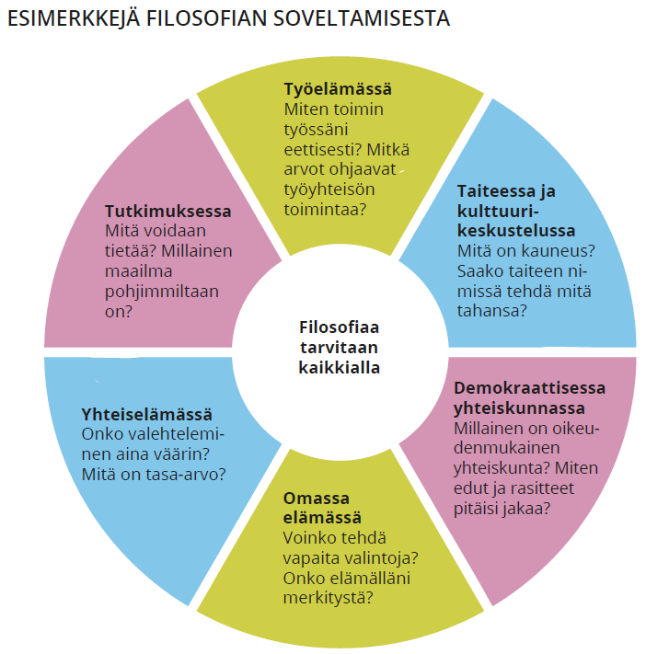

Slide 13
Taito, s. 37: Klassikkotekstien lukeminen
Menneiden aikojen teosta, jota yhä luetaan ja kommentoidaan, kutsutaan klassikoksi.
Filosofiassa klassikon aseman saaneita teoksia ovat esimerkiksi Platonin Valtio, René Descartesin Mietiskelyjä ensimmäisestä filosofiasta sekä Immanuel Kantin Puhtaan järjen kritiikki.

Slide 14
Taito, s. 37: Klassikkotekstien lukeminen
Klassikoiden opiskelun avulla nykyajan filosofi saa käsityksen siitä, miten nykyään käytetyt filosofiset käsitteet ovat muodostuneet ja miten tunnettuja näkemyksiä on alun perin perusteltu.
Klassikoita kuvataan usein ehtymättömiksi. Se tarkoittaa, että jokainen filosofien sukupolvi lukee ne uudestaan ja löytää niistä jälleen jotakin uutta.

